Slide 1






輔導初任教師
備觀議課分享
分享人:王淑芬

Slide 2




施與受
無名英雄

Slide 3
初任教師
1.初任教師的忐忑?
2.初任教師的優勢?

Slide 4
薪傳教師
陪伴的路上
我可能需要哪方面的知能?

Slide 5


分享大綱
薪傳教師
如何擠出對話的時間?
共備--有需要嗎?
觀課--質性與量化紀錄
議課--讓課程設計與教學更貼近孩子的學習

Slide 6


薪傳教師職責
基隆市薪傳教師計畫

Slide 7


成果
1.備觀議
薪傳教師及初任教師備觀議各一次
2.晤談
一學年6次晤談紀錄
.

Slide 8




如何擠出對話的時間?
每天走進到學校…
來回奔波於教師辦公室…
忙忙忙

Slide 9

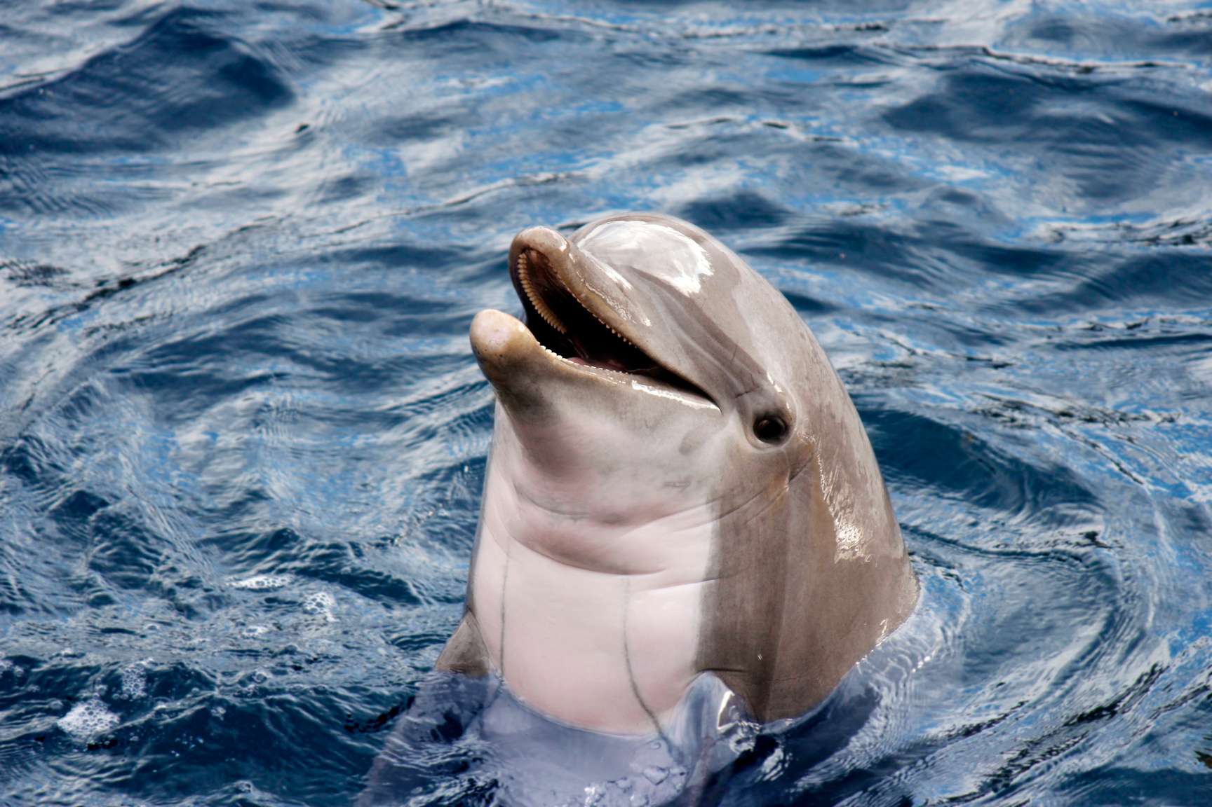


固定對話時間
.
1.有必要嗎?
2.固定對話時間的安排?
除了對話還可以做甚麼?

Slide 10




共備--有需要嗎?
每個人有自己教學風格
課程共備的價值?
觀課前會談

Slide 11


共備的必要性
1.提升教學效能
☆教師共同討論教學內容、策略和評估模式，能設計出更連貫且系統化的課程。
☆透過事先的討論，可以使教案更具整體性，激發更多創意。
2.促進教師專業成長
☆提供一個互相交流、切磋的空間，能從彼此的合作中產生信任，進而提升
專業能力

Slide 12
共備的必要性
3.共創課程與解決問題
☆ 教師可以共同針對教育現場的挑戰（例如：融合教育的實施），腦力激盪
解決方案，並將不同專長與洞見融入課程設計中。
4.重新定位教師角色
☆共備觀議課讓教師重新定位自身角色，從單向的「教與學」轉變為與學生
共同探索、成長的夥伴。
☆讓老師更清楚課程脈絡與核心目標，並在反思中找到自身價值的提升。

Slide 13

共備重點
1.課程設計
☆培養學生核心概念與能力
☆課程脈絡
☆學習目標
☆教學活動與策略、評量方式
2.學生學習經驗
☆學生先備知識、教室情境脈絡、學生特性
☆以學生學習困難為共備課的起點，釐清學生的起點狀態與先備知識。
3.說課的反思

Slide 14

觀課前會談
1.安排教學觀察的時間
2.選擇觀察的工具及所要記錄的行為
3.釐清所要記錄的教學資料的脈絡
☆觀察學生行為表現
☆教學節奏
☆學習目標
☆協助教師設定自我改進的目標

Slide 15
觀課
質性與量化紀錄

Slide 16



質性觀察技術
1.軼事記錄
(1)係依時間順序，簡要將教室
中所發生的事件記錄下來
(2)可用於捕捉與記錄大量的教
學現象
(3)優點
A.看到原先未計畫看的教學現象
B.為還未決定如何改進教學技巧的
教師提供良好的起點

Slide 17
質性觀察技術
1.軼事記錄
(4)注意事項
A.使用時機在當教師不確定要被觀
察的行為是什麼的時候
B.由教師和觀察者決定廣角鏡頭視
野大小
C.觀察時記下觀察時間
D.紀錄的句子要客觀具體，不具評
斷性
E.除了紀錄觀察對象外，亦可描述
觀察的情境脈絡

Slide 18
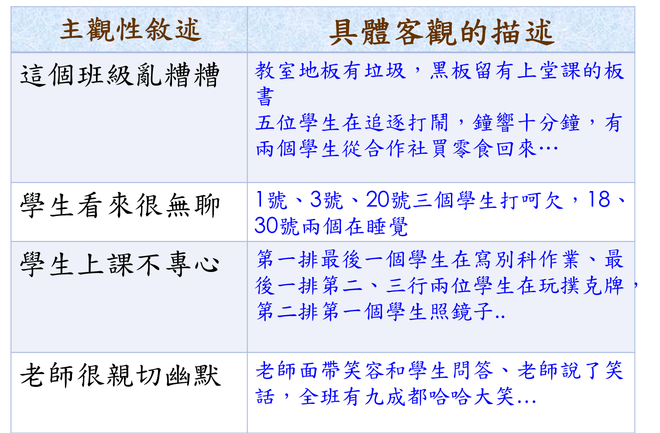
質性觀察技術
1.軼事紀錄

Slide 19
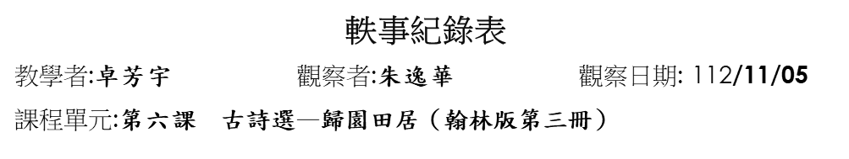
質性觀察技術
1.軼事紀錄
時間 | 教學活動 | 備註
14:!5 14:17 | 老師告訴同學今天繼續上古詩選第二 首-歸園田居其一，接著以問答方式複 習作者陶淵明與講過的題解，全班回 答陶淵明又名潛字元亮，東晉人，隱 居後第二年寫下此詩。 老師走至第2排講解課文，說明此 詩第一句「丘山」為何不寫成「山丘 」，同學回答是為了押韻，答對後鼓 勵學生很聰明

Slide 20
質性觀察技術
2.錄影
(1)優點
A.客觀的觀察技巧
B.可大量捕捉教室互動感覺
C.幫助教師改進口語教學技巧
D.提供教師自我學習的經驗與省思
E.亦可在省思會談中共同觀賞教學
片段並深入分析
(2)宜避免
A.干擾上課
B.教師焦慮

Slide 21
質性觀察技術
3.省思札記
(1)由教師定期或不定期對教學經驗
與教學問題做記錄，可促進教師
反省與成長
(2)教師有決定記錄內容的自由
(3)優點
A.可揭露教師關注的焦點，引導輔
導者做教室觀察
B.教室觀察後的省思會談可刺激教
師對所作札記做進一步的檢討與
調整

Slide 22

量化觀察技術
1.語言流動
(1)記錄誰對誰說話的基本技巧
(2)強調發訊者與收訊者的語言溝通及其類型
(3)可以確定教師語言的偏差及學生的參與程度
i

Slide 23
量化觀察技術
1.語言流動
(4)實施程序
A.先畫一張班級座位表
B.學生的姓名及基本資料填在空格內
C.用箭號表示語言互動的流動
D.記錄教師對全班及個別學生語言流動情形
i

Slide 24
語言流動紀錄
日期: 112 年 11 月 15 日 | 時間:14:10-15:00 |  | 地點:臺北市立松山家商綜高部107班
教學者: 林虹妤老師 |  | 觀察紀錄者: 黃春木老師
 |  |  |  | 老師 （講桌）
宋恆祥(M) |  | 周筑葳(F) |  | 賴信家(M) |  | 盧慕哲(M) |  | 彭亞玟(F)
邱瀚德(M) |  | 陳佳雯(F) |  | 康 新(F) |  | 黃君濤(M) |  | 林顥洲(M)
王文慧(F) |  | 吳柏緯(M) |  | 李維琦(F) |  | 張若萱(F) |  | 馬令潔(F)
林 安(F) |  | 方紹瑜(F) |  | 余青穎(F) |  | 蔡亞玲(F) |  | 林友友(F)
沈黛菁(F) |  | 鄭霈文(F) |  | 徐瑋鈴(F) |  | 張仁杰(M) |  | 羅冠筑(F)
吳松濤(M) |  | 詹宗翰(M) |  | 張志僥(M) |  | 黃汎思(M) |  | 梁晉豪(M)
T
S

Slide 25
量化觀察技術
2.在工作中
(1)在工作中可瞭解學生是否專注於學習活動
(2)教師須先界定在工作中的行為內涵
(3)典型的在工作中，包括閱讀、傾聽、回答
問題、在座位上做作業、合作完成小組工
作等
i

Slide 26
量化觀察技術
2.在工作中
(4)實施程序
A.觀察者在教室中某一位置就定位
B.畫出座次圖
C.註明學生性別等基本資料
D.確定行為的符號系統
A專注認真
O非工作中
H尋求協助
i

Slide 27
量化觀察技術
2.在工作中
E.標出每個循環觀察的時間
F.有系統記錄學生行為，每個學生觀察3-5秒
G.循環重複前一個步驟
.
i

Slide 28



符號說明 ： |  | 觀察時間：
A專注認真 |  | 1 | 0’00” | 6
O非工作中 |  | 2 | 4’05” | 7
H尋求協助 |  | 3 | 7’40” | 8
 |  | 4 | 11’35” | 9
 |  | 5 | 14’55”
18’23”
21’27”
 | E3芳瑜(F) 1 A 6 2 A 7 3 A 8 4 A 9 5 A
F3瀞芝(F) 1 A 6 2 O 7 3 A 8 4 A 9 5 A
D4林為(M) 1 A 6 2 A 7 3 A 8 4 A 9 5 A | C4翁恆(F) 1 A 6 2 A 7 3 O 8 4 O 9 5 A
D3李翊(F) 1 A 6 2 O 7 3 A 8 4 A 9 5 A | C3楚枋(M) 1 A 6 2 A 7 3 A 8 4 A 9 5 A
 | A4瑤純(F) 1 A 6 2 A 7 3 A 8 4 O 9 5 A
B3鈺欣(F) 1 A 6 2 A 7 3 A 8 4 A 9 5 A | A3忠霖(M) 1 O 6 2 O 7 3 A 8 4 O 9 5 O
A
A
A
A
A
A
O
A
A/O
A
A
A
O
O
A
O/A
A
A
F2蔡霖(M) 1 A 6 2 A 7 3 A 8 4 O 9 5 A | E2德耘(F) 1 A 6 2 A 7 3 A 8 4 A 9 5 A
F1練潔(F) 1 A 6 2 A 7 3 A 8 4 A 9 5 A | E1家宏(M ) 1 A 6 2 A 7 3 A 8 4 O 9 5 A
D2林逸(M) 1 A 6 2 A 7 3 O 8 4 H 9 5 A | C2陳仲(F) 1 A 6 2 A 7 3 A 8 4 A 9 5 A
D1瑋中(F) 1 A 6 2 A 7 3 A 8 4 A 9 5 A | C1鄭廷(M) 1 A 6 2 O 7 3 A 8 4 A 9 5 A
B2柏均(M) 1 A 6 2 A 7 3 A 8 4 A 9 5 A | A2采瑄(F) 1 O 6 2 A 7 3 A 8 4 A 9 5 A
B1也博(F) 1 A 6 2 A 7 3 A 8 4 A 9 5 A | A1國超(M) 1 A 6 2 A 7 3 A 8 4 A 9 5 A
A
A
O
A
A
A
O
A
A
O
A
O
A
O/A
A
A
A
A
A
A
A
A
O
O/A
第F排 |  | 第E排 |  | 第D排 |  | 第C排 |  | 第B排 |  | 第A排
 |  |  |  | 講台404

Slide 29
量化觀察技術
3.教師移動
(1)移動方式係記錄教師與學生在教室中的移動情形
(2)教師移動的方式會影響 班級控制
學生注意力
顯示教師的偏好
(3)學生移動方式會反應他們是否專注於學習

Slide 30
量化觀察技術
3.教師移動
(4)實施程序
A.畫出教室簡圖
B.觀察師生移動情形並以連續的線記錄教師
從教室的一端移動到另一端
C.不同的時間可用不同顏色的筆做記錄

Slide 31
教師移動紀錄表
6
5
4
2
9
7
8
1
3
註:①→②…→⑨
教師─學生討論
(數字是指其順序)

Slide 32
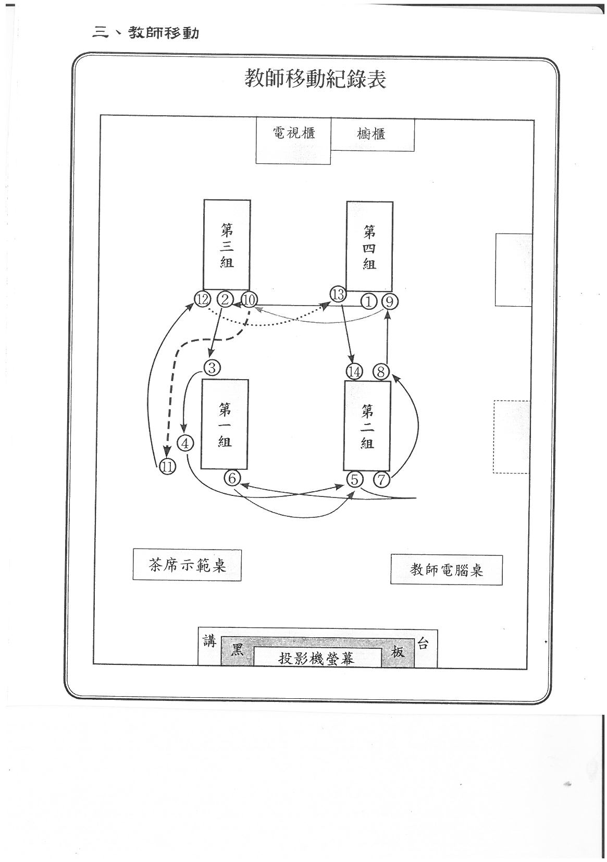

Slide 33
教學輔導教師教學帶(語言流動、在工作中、Flanders互動分析法、軼事紀錄、省思札記-張德銳教授)
https://www.youtube.com/watch?v=YniF8lvgUb0

Slide 34
議課
讓課程設計與教學更貼近孩子的學習

Slide 35



有必要嗎?
1.肯定教師教學表現
2.提供客觀的入班觀察資料
3.引導討論教學表現
4.協助受評教師進行反思
5.找到成長或再精進的方向

Slide 36
重點流程
1.先談整體的感受
2.依照教學脈絡談
-教材準備
-教學活動
-教學評量
-班級經營
3.引導想要調整或改變的方向與內容
4.統整與歸納

Slide 37
注意事項
1.觀察結果彙整
2.可能資源的整理
3.回饋最佳時機-在黃金時間48小時內
完成紀錄表
4.以客觀的觀察資料提供教師回饋
5.引出教師的意見、感受及推論
6.三明治技巧「讚美、建議、增強」

Slide 38
難以忘懷的數學課

Slide 39




共備觀課議課
是將另一雙善意的眼睛
帶進教室
讓課程設計與教學更貼近孩子的學習
.

